Slide 1
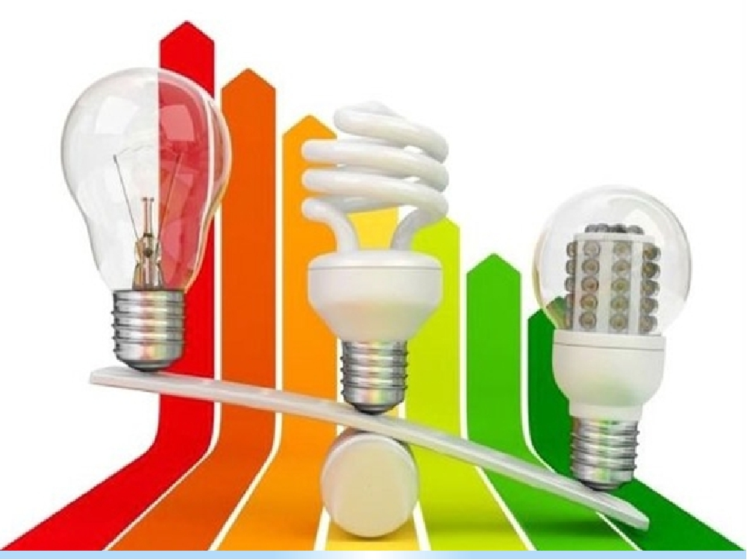

Классный час.
«Экология и энергосбережение»
Автор-разработчик: Носов Владислав Владимирович

Slide 2

1.Международный день энергосбережения.
План:
2. Домашняя экономика.
3. Альтернативная энергетика.
4. Викторина «Энергоэрудит».

Slide 3

1.Международный день энергосбережения

Slide 4


Просмотр видеоролика «Энергосбережение»
Режим доступа: https://www.youtube.com/watch?v=t1p2yr7uAmw
Вопросы:
1. На какие цели расходуется электроэнергия дома?
2. Как вы думаете, как можно сэкономить электроэнергию в домашних условиях?
3. Почему в последнее время вопросы экономии энергии стали особенно актуальными?

Slide 5
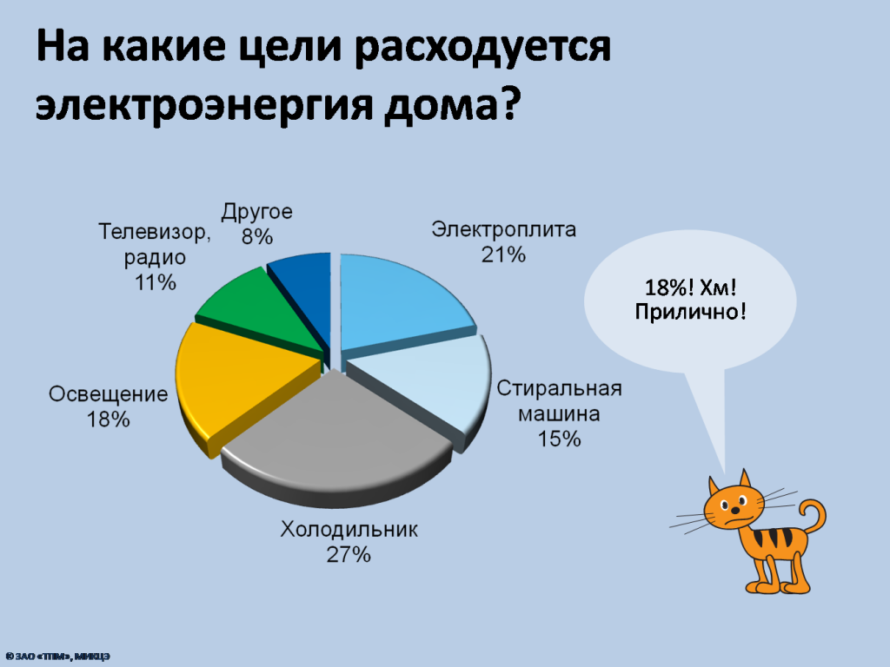

Slide 6
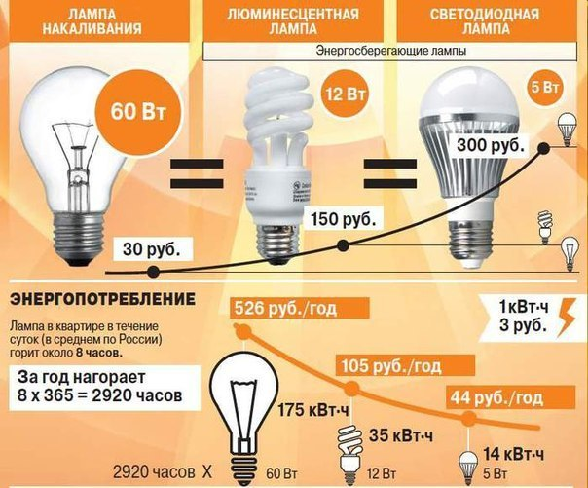
2. Домашняя экономика

Slide 7
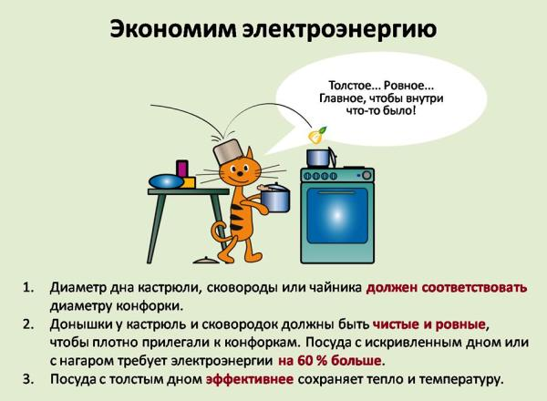

Slide 8
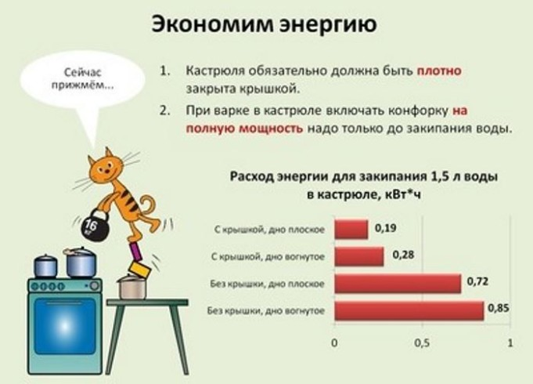

Slide 9
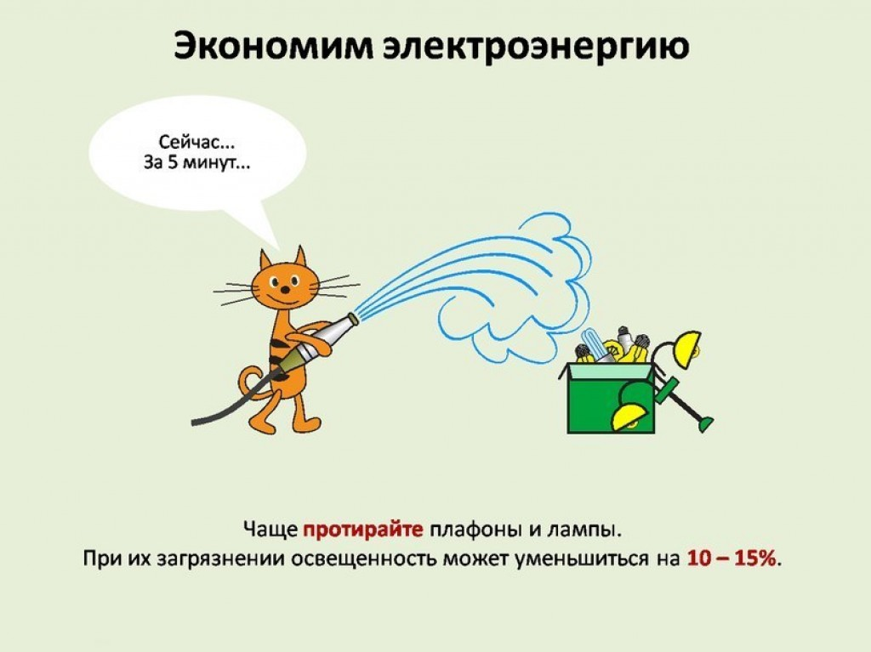

Slide 10
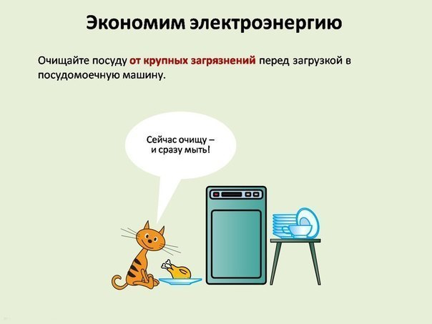

Slide 11
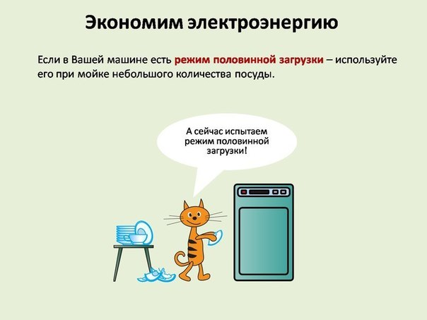

Slide 12
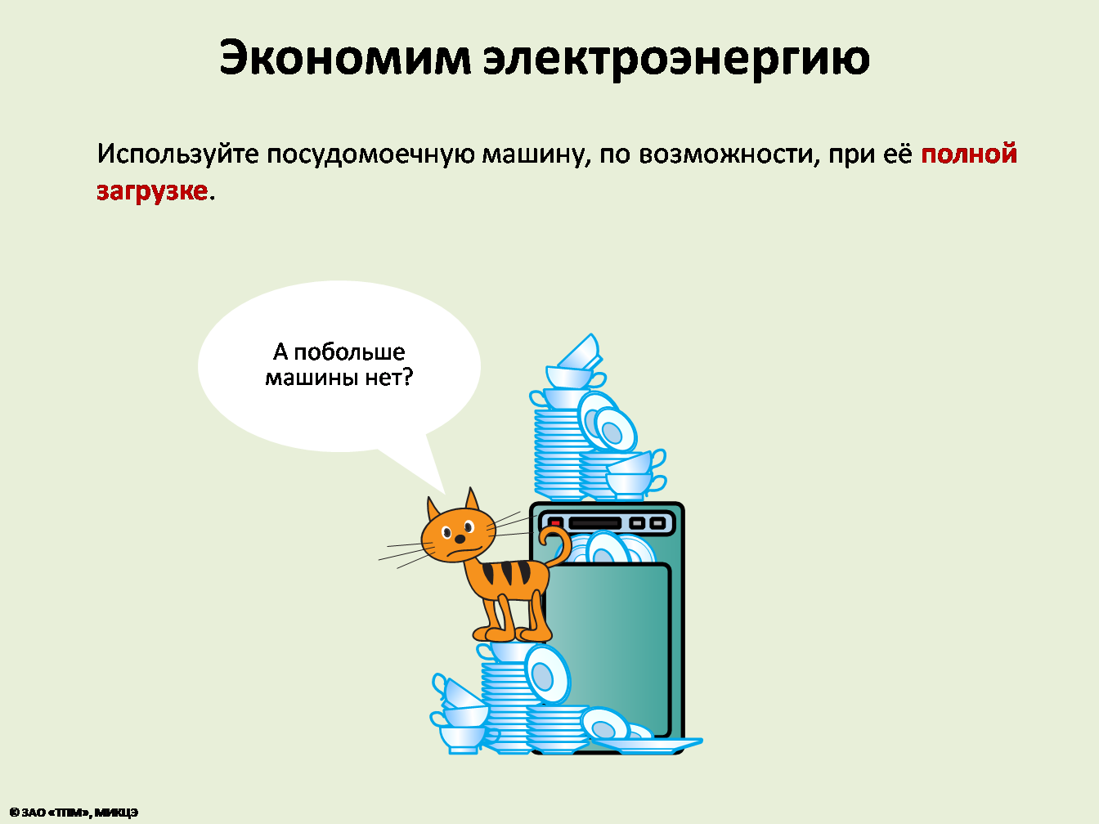

Slide 13
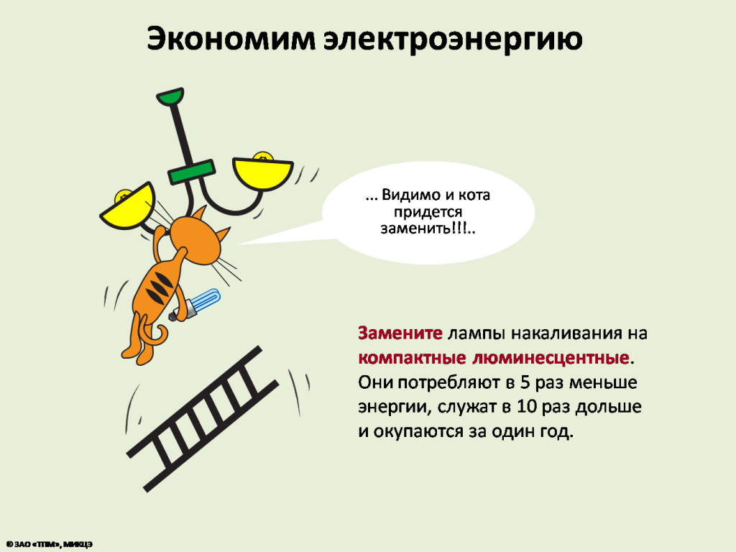

Slide 14
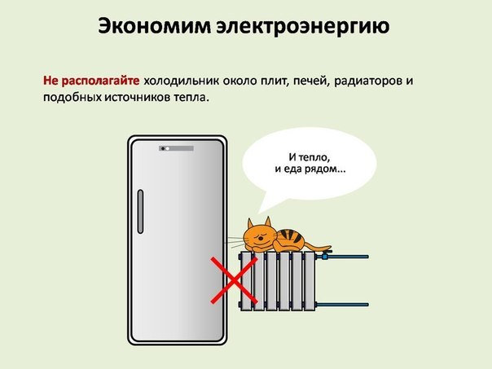

Slide 15
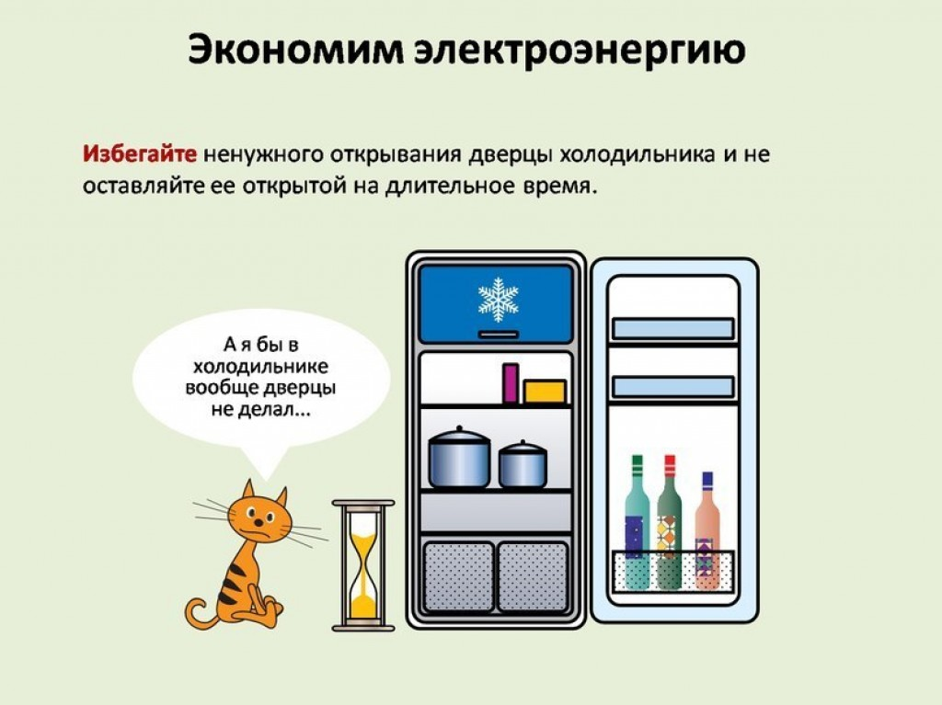

Slide 16
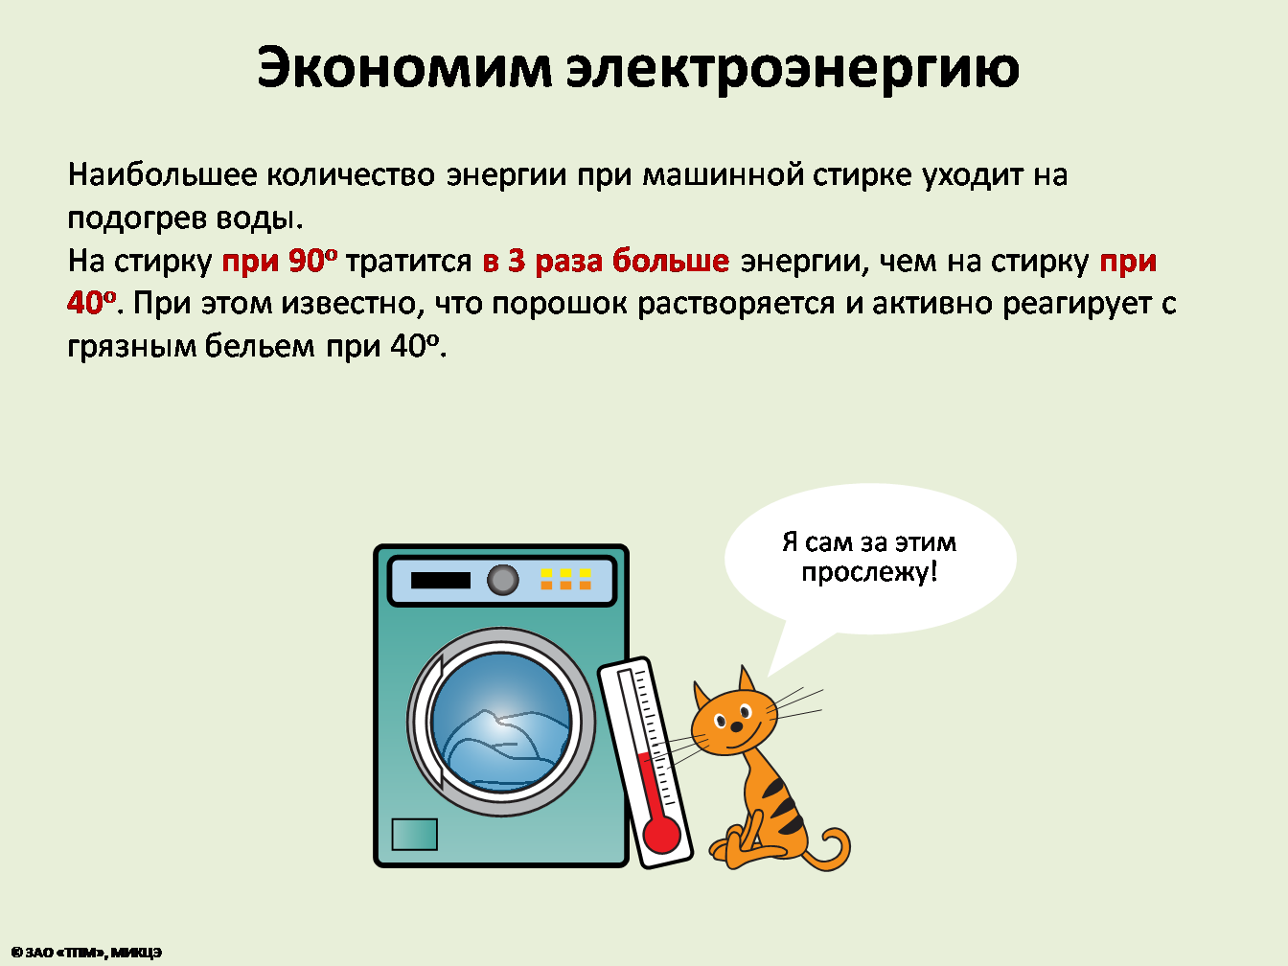

Slide 17
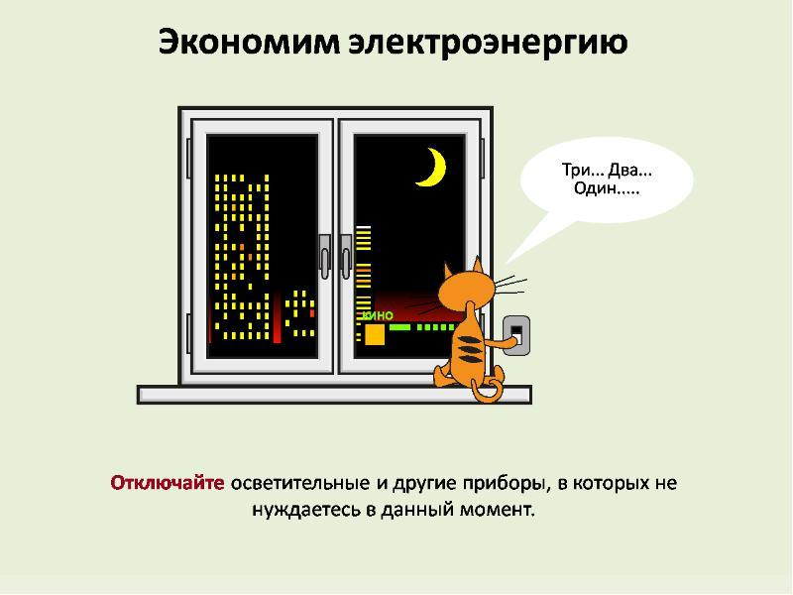

Slide 18
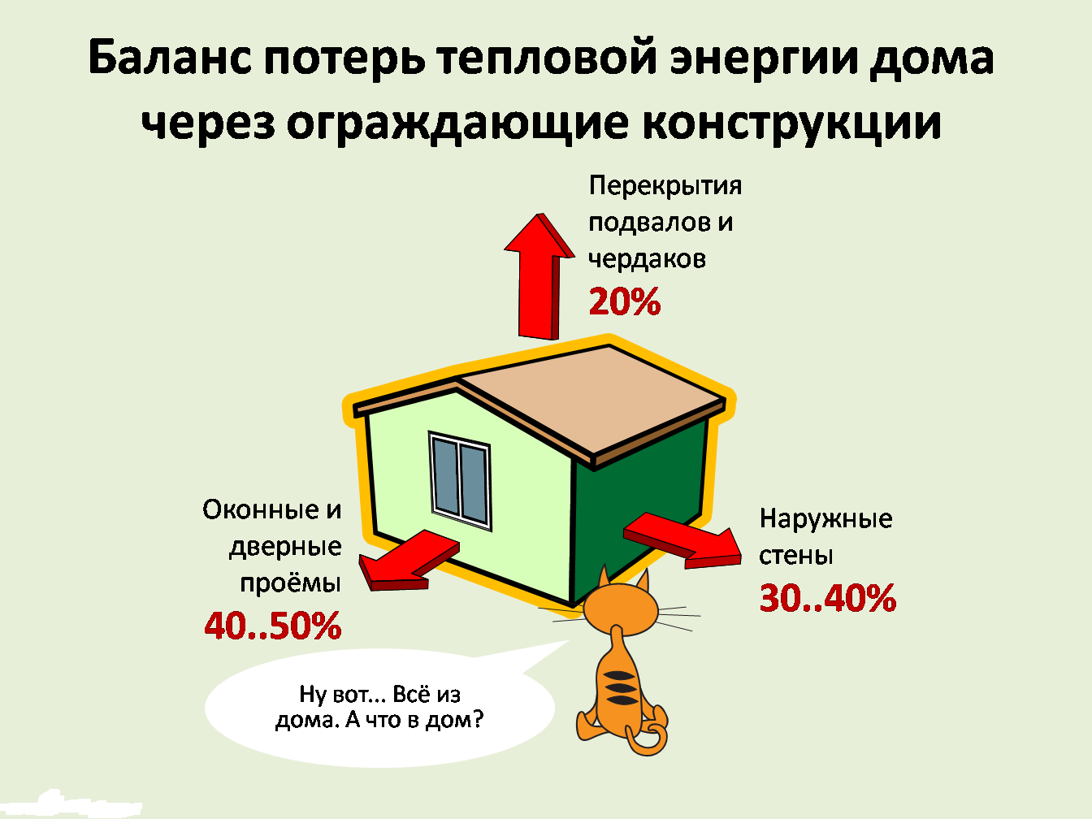

Slide 19
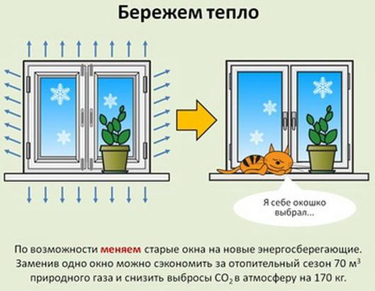

Slide 20
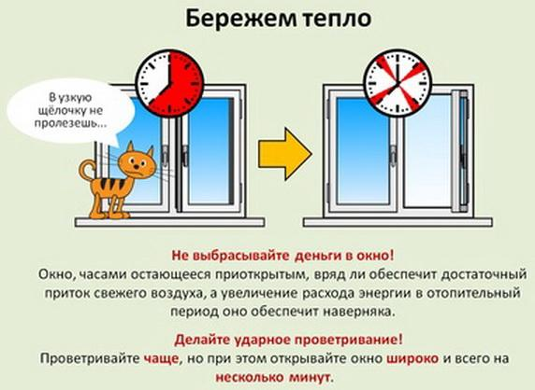

Slide 21
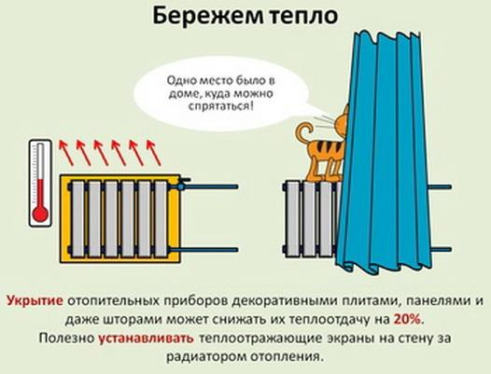

Slide 22
Практикум
«Как можно сократить потребление энергии?»
Задание:
1. Вспомните и напишите в левый столбец таблицы на что вы потратили энергию за последние 24 часа.
2. Объясните, как вы можете сократить потребление энергии на следующий день. Результаты запишите в правый столбец таблицы.
Организация работы: индивидуальная
На что тратилась энергия? | Как можно сократить затраты энергии?
1. | 1.
2. | 2.
3. | 3.
4. | 4.

Slide 23
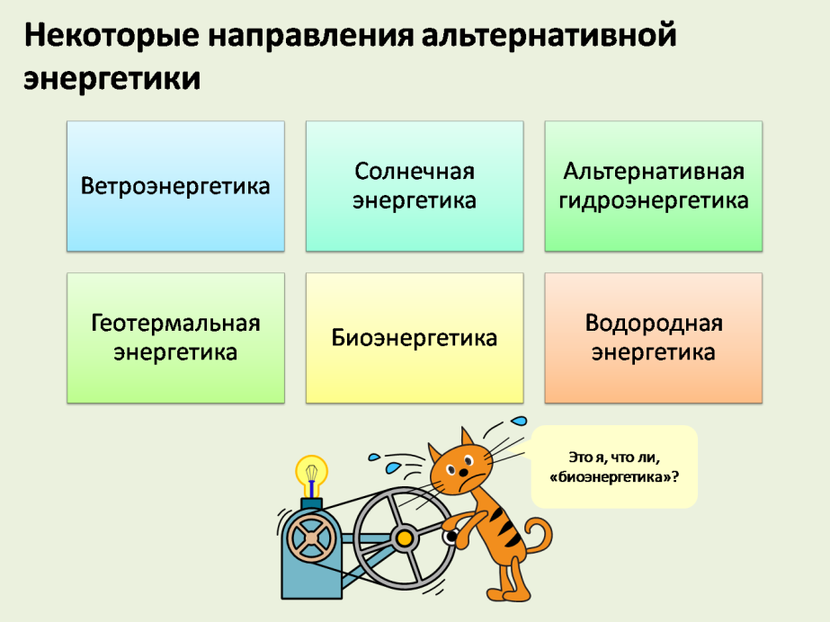

Slide 24
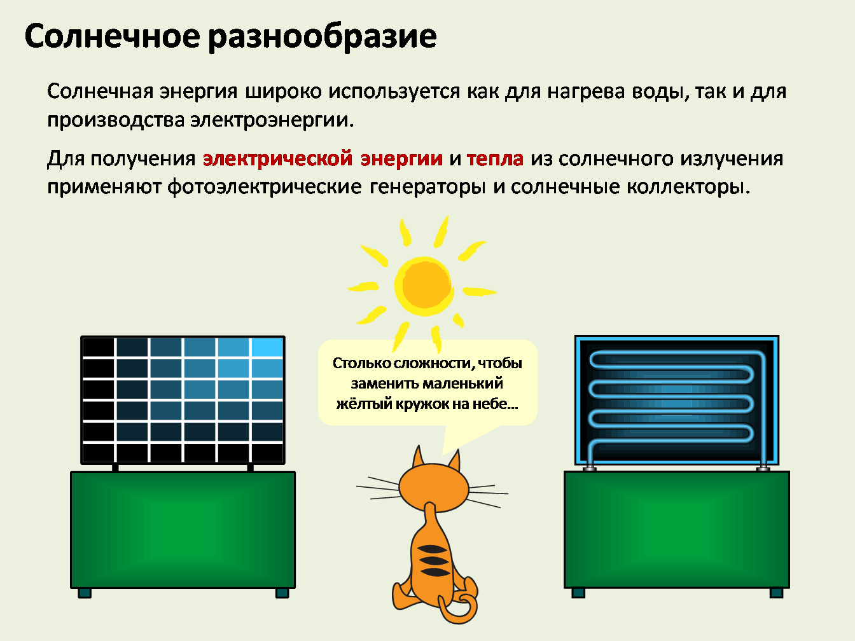

Slide 25
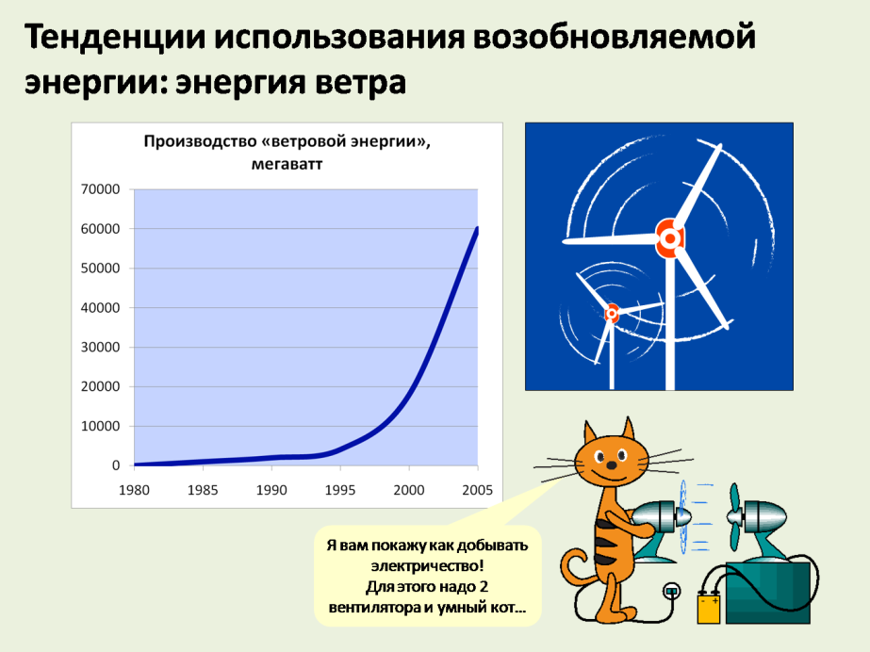

Slide 26
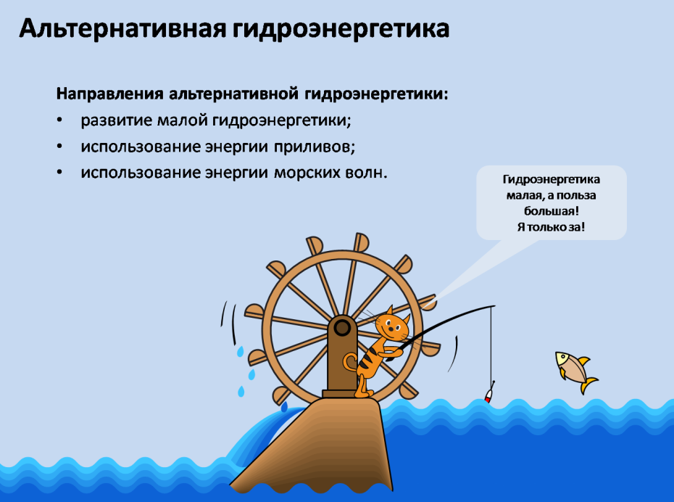

Slide 27
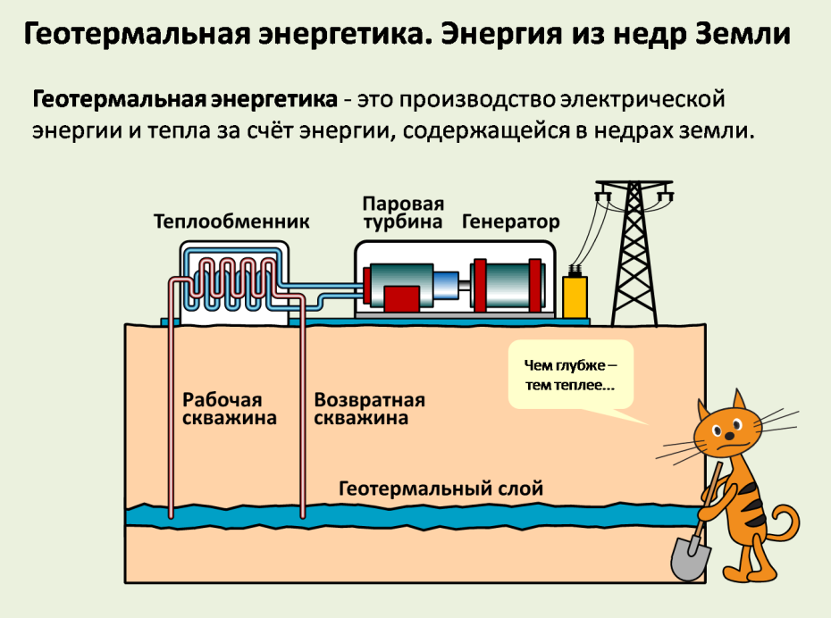

Slide 28
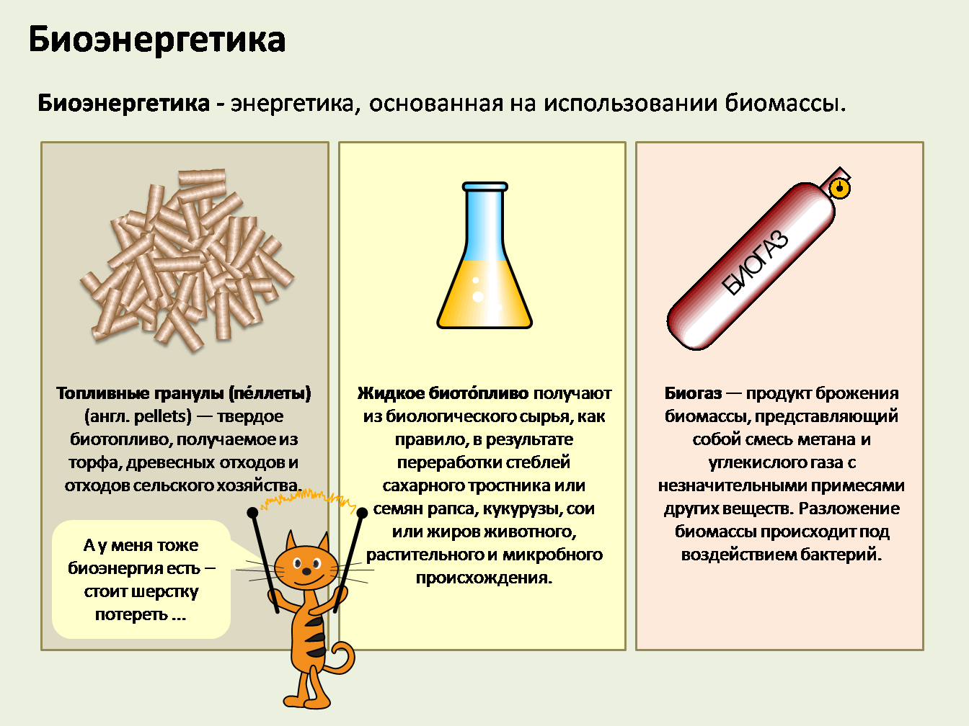

Slide 29
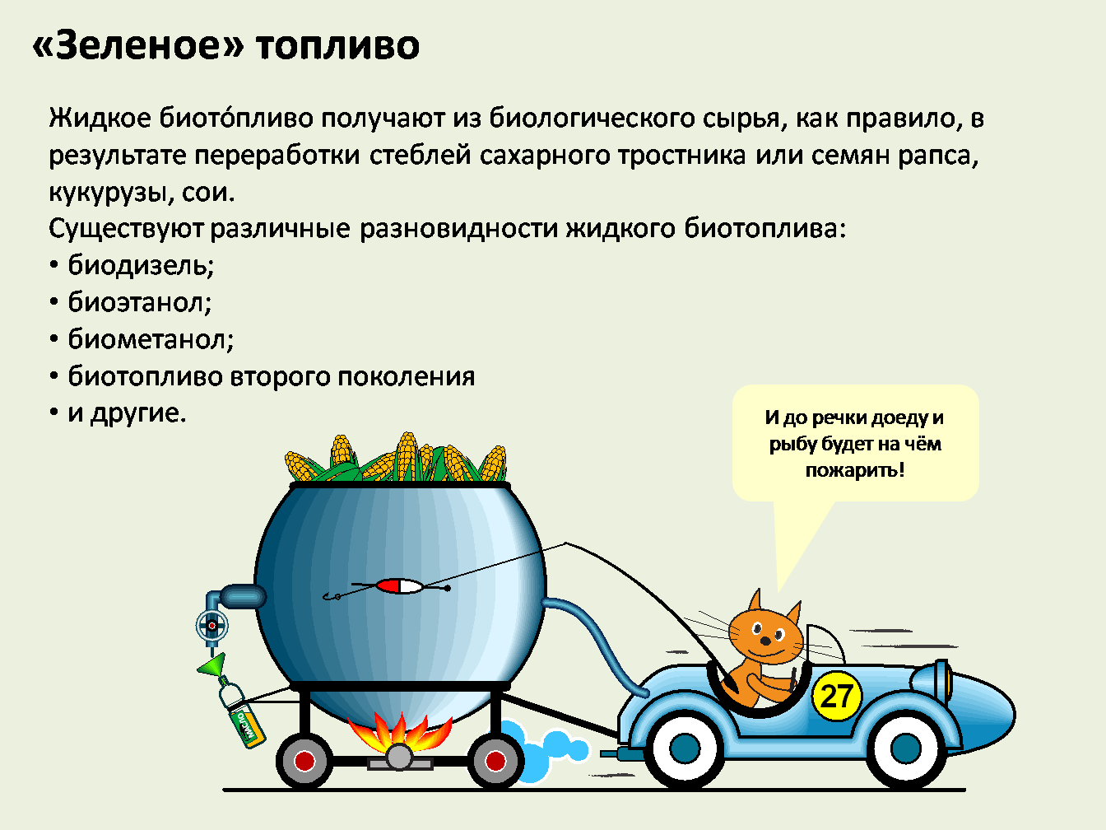

Slide 30

4. Викторина «Энергоэрудит»

Slide 31

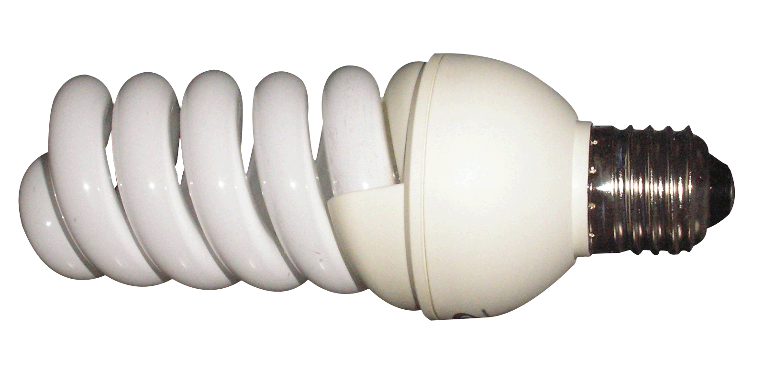
Вопрос 1
Во сколько раз энергосберегающие лампы могут снизить энергопотребление в квартире?
А. в 1,5 раза
Б. в 2 раза
В. в 5 раз.

Slide 32

Замена ламп накаливания на современные энергосберегающие лампы, в среднем, может снизить потребление электроэнергии в квартире в 2 раза! Затраты на их приобретение окупаются менее чем за год.
Современная энергосберегающая лампа служит 10 тысяч часов, в то время как лампа накаливания - в 6-7 раз меньше. Компактная люминесцентная лампа напряжением 11 Вт заменяет лампу накаливания напряжением в 60 Вт. Затраты окупаются менее чем за год, а служит она 3-4 года.

Slide 33
Вопрос 2
Сколько процентов электроэнергии используется впустую, если зарядное устройство для сотового телефона оставлять включенным в сеть?
А. 0%
Б. 65%
В. 95%.

Slide 34
Привычка оставлять оборудование в режиме «standby» (режим ожидания) сокращает ваш семейный бюджет. Выключение из сети телевизора, видеомагнитофона, музыкального центра позволит снизить потребление электроэнергии в среднем до 300 кВт•ч в год.
Зарядное устройство для мобильного телефона, оставленное включенным в розетку, нагревается, даже если телефон к нему не подключен. Это происходит потому, что устройство все равно потребляет электричество. 95% энергии используется впустую, когда зарядное устройство подключено к розетке постоянно.

Slide 35
Вопрос 3
Назовите самый экономичный класс бытовых приборов:
А. «А»
Б. «В»
В. «С».

Slide 36
В настоящее время почти вся европейская бытовая техника имеет специальную евронаклейку с обозначением класса энергосбережения.
К классу «А» относятся наиболее экономичные приборы. Каждому классу энергосбережения соответствует определенный уровень энергопотребления.
Например, стиральные машины (по данным компании «Самсунг»).
При загрузке 1 кг хлопкового белья и температуре 95 градусов С:
- при классе «А» расходуется 0,19 кВт•ч энергии;
- при классе «В» расходуется от 0,19 до 0,23 кВт•ч энергии;
- при классе «С» расходуется от 0,23 до 0,27 кВт•ч энергии.

Slide 37
Вопрос 4
Сколько процентов солнечного света поглощают грязные окна:
А. 30%
Б. 40%
В. 50%.

Slide 38
Запыленные стёкла могут поглощать до 30% света. Содержите их в надлежащей чистоте!

Slide 39
Вопрос 5
Заполненный мешок для сбора пыли в пылесосе дает увеличение расхода электроэнергии:
А. на 20 %
Б. на 30 %
В. на 40 %.

Slide 40
При использовании пылесоса на треть заполненный мешок для сбора пыли ухудшает всасывание на 40%, соответственно, на эту же величину возрастает расход потребления электроэнергии.

Slide 41
Вопрос 6
Накипь в электрочайнике увеличивает расход электроэнергии:
А. на 10%
Б. на 20%
В. на 30%.

Slide 42
Накипь образуется в результате многократного нагревания и кипячения воды и обладает малой теплопроводностью, поэтому вода в посуде с накипью нагревается медленно. В результате - потери энергии составляют 20%.

Slide 43
Вопрос 7
При неполной загрузке стиральной машины перерасход электроэнергии составляет:
А. 10-15%
Б. 20-25%
В. 25-30%.

Slide 44
При неполной загрузке стиральной машины перерасход электроэнергии составляет до 10-15%! При неправильной программе стирки – до 30%.

Slide 45
Вопрос 8
Посуда с искривлённым дном может привести к перерасходу:
А. 10-30% электроэнергии
Б. 40-60%. электроэнергии
В. 50-70% электроэнергии

Slide 46
Если посуда не соответствует размерам конфорки электроплиты, теряется 5-10% энергии. Для экономии электроэнергии на электроплитах надо применять посуду с дном, которое равно или чуть превосходит диаметр конфорки. Посуда с искривлённым дном может привести к перерасходу электроэнергии до 40-60%. Использовать конфорку на полную мощность следует только на время, необходимое для закипания. После закипания пищи желательно перейти на низкотемпературный режим готовки. При приготовлении пищи желательно закрывать кастрюлю крышкой, поскольку быстрое испарение воды удлиняет время готовки на 20-30%.

Slide 47
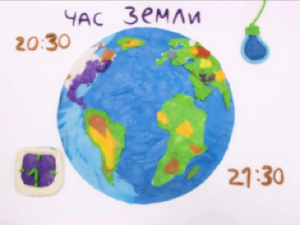
Рефлексия
Каждый год в последнюю субботу марта миллионы людей выключают свет на час.
Акция «Час Земли» – это символ бережного отношения к природе, заботы об ограниченных ресурсах нашей планеты.
В 134 государствах, в частных домах и на государственных объектах люди на целый час выключали электроэнергию.
В Париже погасла Эйфелева башня, в Лондоне – крупнейшее в мире колесо обозрения «Лондонский глаз», в Нью-Йорке – площадь Таймс-сквер, в Пекине – гигантский стадион «Птичье гнездо», а также более семидесяти объектов в Москве: «потухли» здания Мэрии, МГУ, на всех московских «высотках», башне на Шаболовке, всём Новом Арбате, Киевском вокзале, дворце спорта в Лужниках, на эстакадах и мостах.
Кроме столицы акцию поддержали еще тридцать российских городов.
Не хотите и вы поучаствовать в акции «Час Земли»?

Slide 48
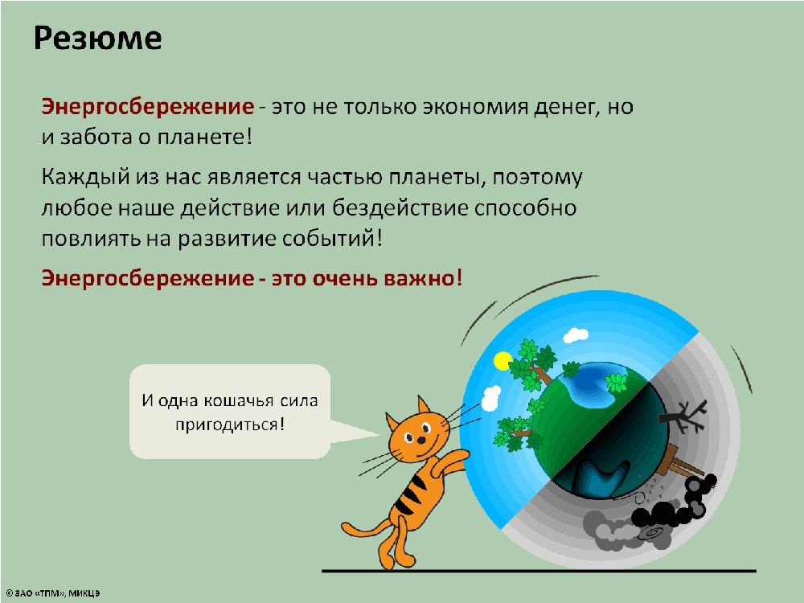

Slide 49


Slide 50
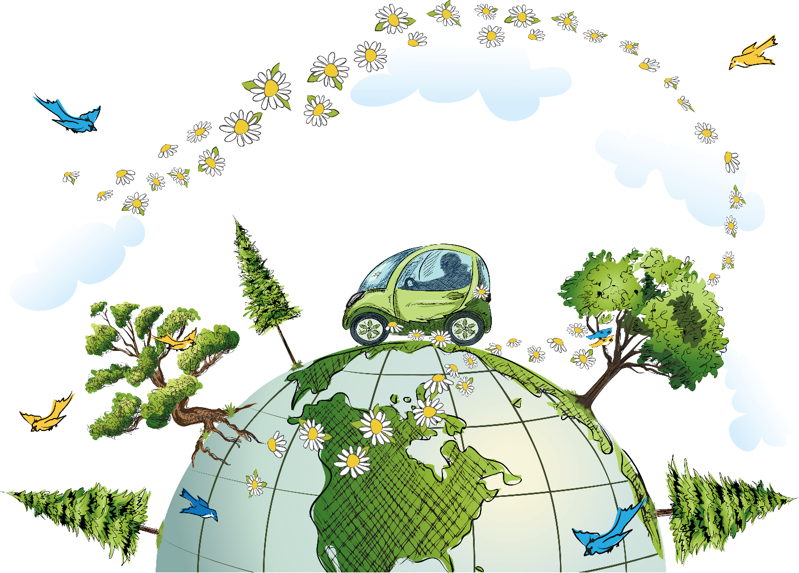
СПАСИБО ЗА РАБОТУ!

Slide 51
https://ds04.infourok.ru/uploads/ex/041e/0000794d-b43c7211/hello_html_mb458986.jpg https://ds04.infourok.ru/uploads/ex/0a30/0007ab4f-592a64cc/img8.jpg https://image.jimcdn.com/app/cms/image/transf/none/path/s5670407b54a95c23/image/i1baa9378bc3d94ce/version/1415715134/image.jpg http://i.trust.ua/files/photo/4/0000028789-energosberezhenie.jpg
(лампочка). http://animo2.ucoz.ru/_ph/14/2/599645881.gif http://lah.rkolyshley.pnzreg.ru/files/lach_kolyshley_pnzreg_ru/e1.jpg https://ds04.infourok.ru/uploads/ex/041e/0000794d-b43c7211/hello_html_457ccdd3.jpg32 слайд (вопросительный знак). https://otvet.imgsmail.ru/download/875a8375f91de049494d6073098e8a2f_0701031538d87f1f26b4e95d8b8c90df.gif
(энергосберегающая лампочка). http://www.rusprovod.ru/picture_library/lamp_en-sber.gif
(правильный ответ). http://cs7003.vk.me/c540105/v540105946/2a4f/pJhFIRWU2Zs.jpg
(вопрос-ответ). http://www.uo-gub.ru/files/images/news/2016/04.2016/22.04.2016/VO.gif http://pim.org.ru/wp-content/uploads/2016/04/b82f207d6164d54e1af8aec5a60e1d07-1024x768.png
(Экономим электроэнергию). http://3.404content.com/1/44/8F/470263745521648804/fullsize.jpg. https://www.edyal.ru/resource/userfiles/picture/1/f8db7006820b.jpg https://samelectrik.ru/wp-content/uploads/2015/01/sravnenije-lamp.jpg http://ladybox.info/wp-content/uploads/2016/01/17-01-16-foto-700x504-2-681x490.jpg http://chefsfood.ru/hadqided/4548 http://centr.ucoz.org/statia/1-2.jpg http://sch86.minsk.edu.by/sm_full.aspx?guid=9363 http://images.myshared.ru/4/97503/slide_10.jpg http://ala.16mb.com/wp-content/uploads/2016/11/3-1024x768.png http://vileyka.minsk-region.by/nfiles/000117_192822_7.jpg http://images.myshared.ru/4/97503/slide_11.jpg https://www.edyal.ru/resource/userfiles/picture/1/ac3c576126ff.jpg http://arhivurokov.ru/kopilka/up/html/2016/12/05/k_584577ac971a2/366048_2.jpeg http://oschetchikah.ru/wp-content/uploads/2017/03/kak-ekonomit-gaz2.png http://nefakt.info/wp-content/uploads/2014/09/kak-jekonomit-jelektrojenergiju-v-dome-sovety-v_3_1.jpeg http://nefakt.info/wp-content/uploads/2014/09/kak-jekonomit-jelektrojenergiju-v-dome-sovety-v_4_1.jpeg http://nefakt.info/wp-content/uploads/2014/09/kak-jekonomit-jelektrojenergiju-v-dome-sovety-v_5_1.jpeg http://gymn2.bobruisk.edu.by/ru/sm_full.aspx?guid=7513 http://sch86.minsk.edu.by/sm_full.aspx?guid=9423 https://nsportal.ru/shkola/vneklassnaya-rabota/library/2014/06/15/stsenariy-interaktivnogo-uroka-po-teme-s-uvazheniem-k https://nsportal.ru/shkola/vneklassnaya-rabota/library/2014/06/15/stsenariy-interaktivnogo-uroka-po-teme-s-uvazheniem-k https://nsportal.ru/shkola/vneklassnaya-rabota/library/2014/06/15/stsenariy-interaktivnogo-uroka-po-teme-s-uvazheniem-k http://lah.rkolyshley.pnzreg.ru/files/lach_kolyshley_pnzreg_ru/e1.jpg https://ds04.infourok.ru/uploads/ex/041e/0000794d-b43c7211/hello_html_457ccdd3.jpg https://nsportal.ru/shkola/vneklassnaya-rabota/library/2014/06/15/stsenariy-interaktivnogo-uroka-po-teme-s-uvazheniem-k https://nsportal.ru/shkola/vneklassnaya-rabota/library/2014/06/15/stsenariy-interaktivnogo-uroka-po-teme-s-uvazheniem-k https://nsportal.ru/shkola/vneklassnaya-rabota/library/2014/06/15/stsenariy-interaktivnogo-uroka-po-teme-s-uvazheniem-k https://nsportal.ru/shkola/vneklassnaya-rabota/library/2014/06/15/stsenariy-interaktivnogo-uroka-po-teme-s-uvazheniem-k http://filestored.narod.ru/Picture/Files/Fon_Cliparts/ClipartsFiles/Big/glob36.png
Интернет-ресурсы

